Slide 1


Slide 2
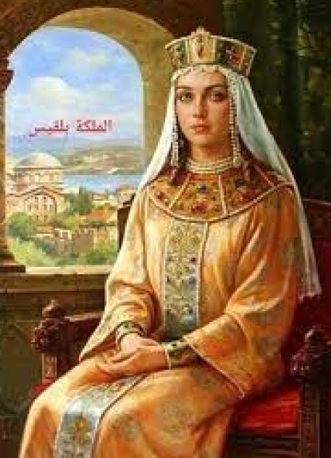
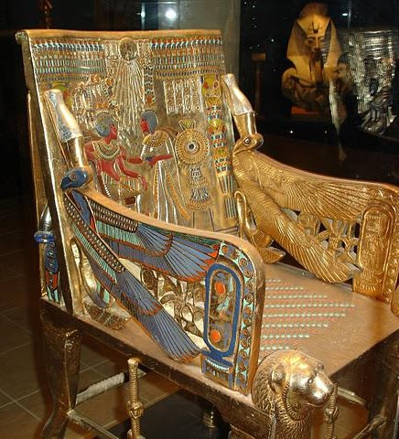
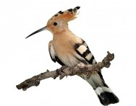
قصَّةُ الهُدهُدِ وملكَة سبأٍ

Slide 3
معاني المفردات:
نبأٌ:
يقينٌ:
احتوى:
المشورةُ:
ارتأتْ:
الملَأُ:
خبرٌ.
ثابتٌ (لا شكَّ فيه).
ضمَّ واشتملَ
النصيحة، استطلاع الرأي.
قرّرتْ.
الجماعة، الخَلْقُ، الناسُ.

Slide 4
الأفكار الرئيسة:
تعجُّب الهدهد من الأمور التي رآها وأخبر النبي سليمان بها.
إرسال النبي سليمان –عليه السلام- كتابًا لملكة سبأ يدعوها وقومها إلى عبادة الله وترك عبادة الشمس.
إرسال ملكة سبأ هدّية قيّمة للنبي سليمان –عليه السلام- وعدم قبوله لها.
تجهيز ملكة سبأ لموكبٍ عظيمٍ لمقابلة النبي سليمان –عليه السلام.
إسلام ملكة سبأ وقومها بعد أن تأكدت من نبوّةِ سليمان –عليه السلام- عندما رأت عرشها لديهِ.

Slide 5
عناصر القصة:
الشخصيات: | هُدهُد سليمان، النبي سُليمان، ملكة سبأ وقومها و وزراؤها.
2) الزمان: | في عهد النبي سليمان.
3) المكان: | مملكة سبأ في اليمن.
4) الحدث (العُقدة): | اختفاء الهُدُهد وإحضارهُ خبرًا لم يكن النبي سليمان يعلمهُ.
5) النهاية (النتيجة): | إسلام ملكة سبأ وقومها وإيمانهم بالله بعد التأكُّد من أن سليمان نبيٌّ.

